Slide 1
Agenda
Wissenschaftliches Poster
Vorstellung des funktionalen Prototypen
Codeinspektion
Fazit

Slide 2
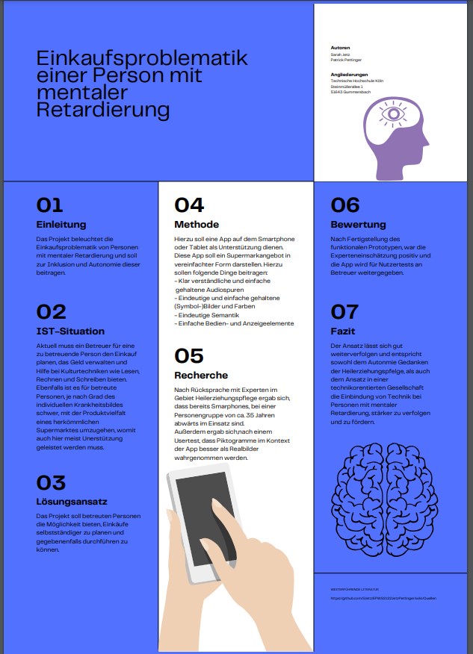
Wissenschaftliches Poster
https://github.com/SJetz/EPWS2122JetzPettinger/blob/main/Artefakte/wissenschaftliches%20Poster.pdf

Slide 3
Vorstellung des funktionalen Prototypen
Konzepte:
First-App-Start
Menübereich mit Passwort sichern
Produkte können nur in den Warenkorb hinzugefügt werden, wenn die Flag-Anzahl nicht überschritten wurde
Produkte können im Warenkorb einzeln gelöscht werden
Eigene Produktbilder können hinterlegt werden
Mehrere User können angelegt und zwischen diesen kann gewechselt werden
User können bearbeitet werden
Notes:
Ablaufbeschreibung: https://github.com/SJetz/EPWS2122JetzPettinger/wiki/Ablaufbeschreibungen
First-App-Start
Regulärer App-Start
Useroptionen
Produkte aus Warenkorb löschen
Bilder von Produkten verändern
Produkte zum Warenkorb hinzufügen
User erstellen

Slide 4
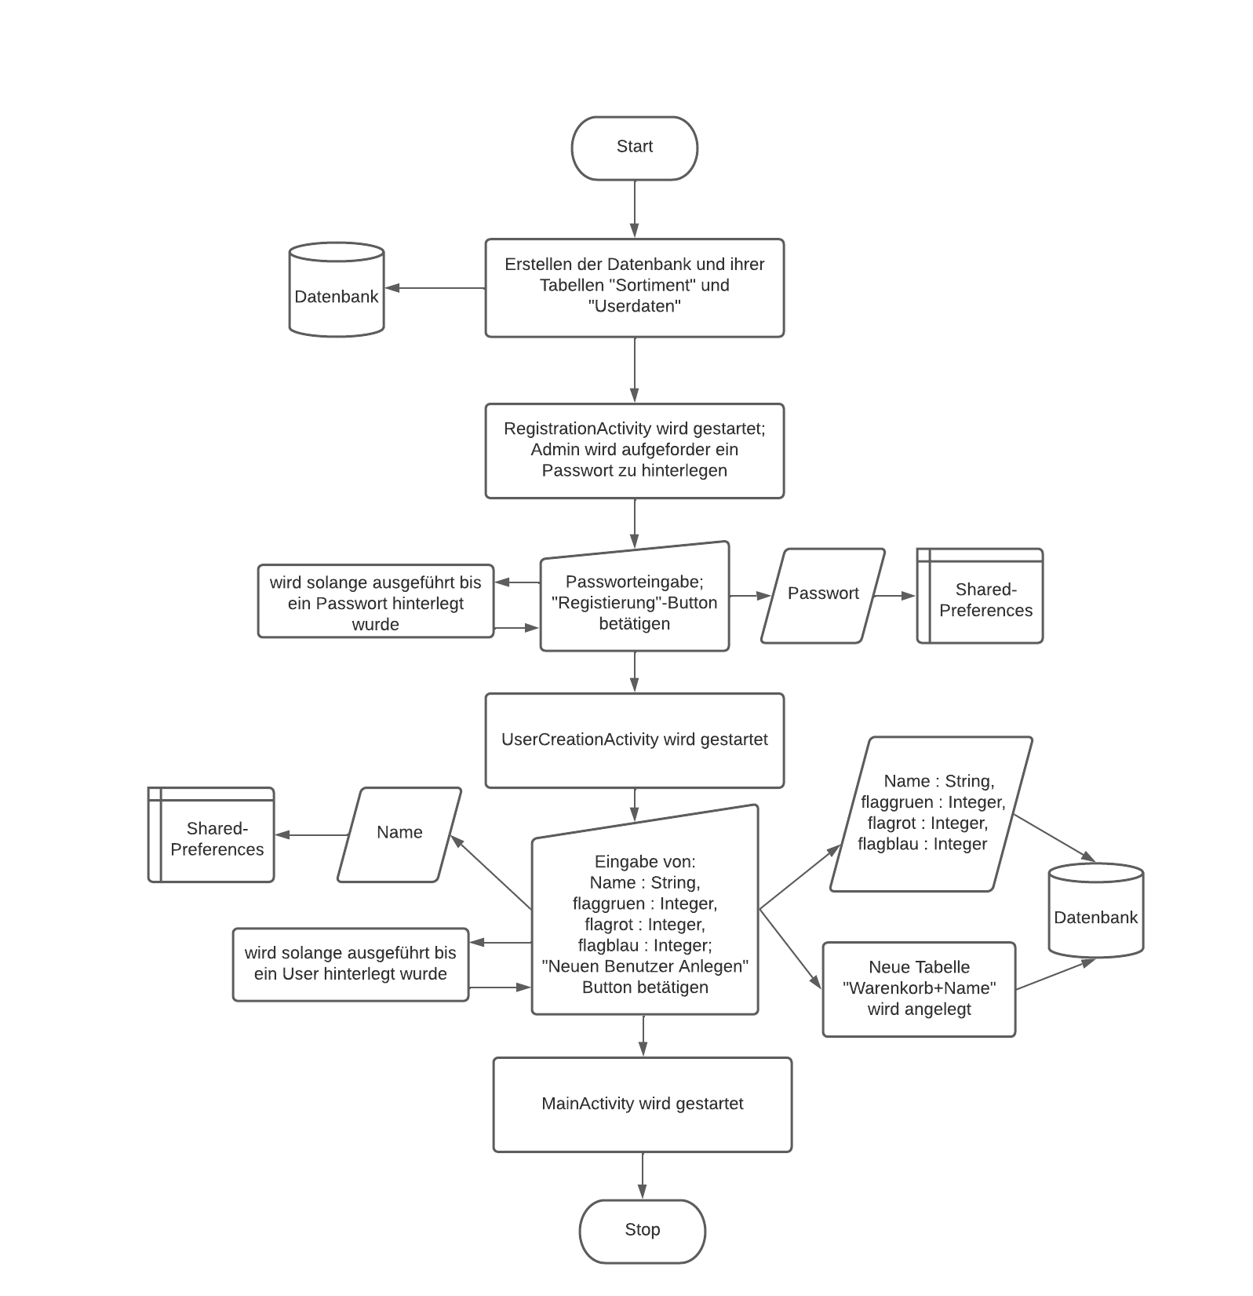
Vorstellung des funktionalen Prototypen
Konzept „First-App-Start“:
Erstellung der Datenbank mit den Tabellen „Sortiment“ und „Userdaten“
Admin soll nun Passwort setzen, welches in den SharedPreferences gespeichert wird - Das kann nicht umgangen werden → bis Passwort gesetzt wurde, wird die RegistrationActivity aufgerufen
Erster User soll angelegt werden - Eintragen des Namen sowie die Flag-Anzahl - Kann nicht umgangen werden → bis alles gesetzt wurde, wird die UserCreationActivity aufgerufen - Diese Daten werden in der Usertabelle gespeichert - die Tabelle „Warenkorb+Name“ wird erstellt
MainActivity wird gestartet → regulärer Appstart
https://github.com/SJetz/EPWS2122JetzPettinger/wiki/Ablaufbeschreibungen
Notes:
Admin = Betreuer
User = zu betreuende Person
Ablaufbeschreibung:
https://github.com/SJetz/EPWS2122JetzPettinger/wiki/Ablaufbeschreibungen
https://github.com/SJetz/EPWS2122JetzPettinger/tree/main/Artefakte/Audit%204/FlowCharts

Slide 5
Vorstellung des funktionalen Prototypen
Konzept „Menübereich mit Passwort sichern“:
Wie in „First-App-Start“ beschrieben wird ein Passwort gesetzt und in einer SharedPreference gespeichert
Wenn in den Menübereich gewechselt werden soll, erfolgt ein Dialog mit einer Passwortabfrage
Nur wenn das richtige Passwort eingegeben wird, wird in den Menübereich (UserOverviewActivity) gewechselt
https://github.com/SJetz/EPWS2122JetzPettinger/wiki/Ablaufbeschreibungen
Notes:
Ablaufbeschreibung:
https://github.com/SJetz/EPWS2122JetzPettinger/wiki/Ablaufbeschreibungen
https://github.com/SJetz/EPWS2122JetzPettinger/tree/main/Artefakte/Audit%204/FlowCharts
Dieser Ablauf wird in der Ablaufbeschreibung unter dem Punkt „regulärer Ablauf“ beschrieben.

Slide 6
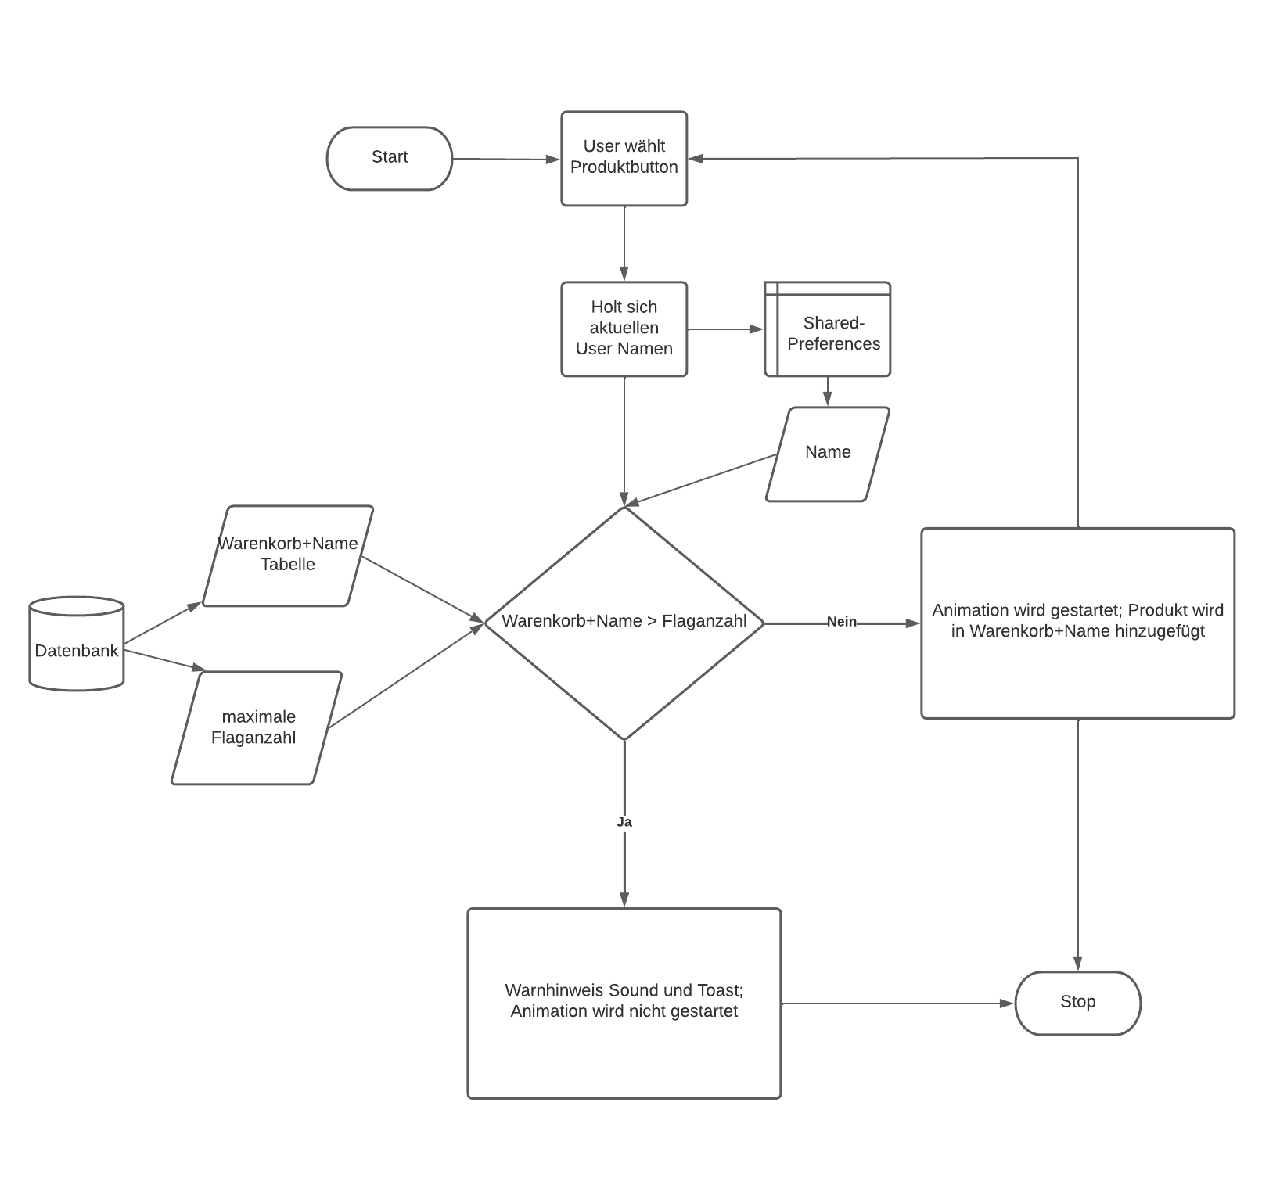
Vorstellung des funktionalen Prototypen
Konzept „Zu Warenkorb hinzufügen“:
Produkt wird in „Warenkorb+Name“ gespeichert - Name ist der aktiveNutzer-Name aus den SharedPreferences
Produkte werden nur hinzugefügt, wenn die maximale Flaganzahl für den Flag des Produktes nicht überschritten wird - Abgleich der Anzahl an Produkten der entsprechenden Flagfarbe mit der in den Userdaten für die Flagfarbe hinterlegten maximalen Flaganzahl
Wenn es hinzugefügt werden darf, wird die Animation ausgeführt und das Produkt wird in der „Warenkob+Name“ Tabelle gespeichert
Wenn es nicht hinzugefügt werden darf, wird ein Soundhinweis und Toast ausgegeben
https://github.com/SJetz/EPWS2122JetzPettinger/wiki/Ablaufbeschreibungen
Notes:
Ablaufbeschreibung:
https://github.com/SJetz/EPWS2122JetzPettinger/wiki/Ablaufbeschreibungen
https://github.com/SJetz/EPWS2122JetzPettinger/tree/main/Artefakte/Audit%204/FlowCharts

Slide 7
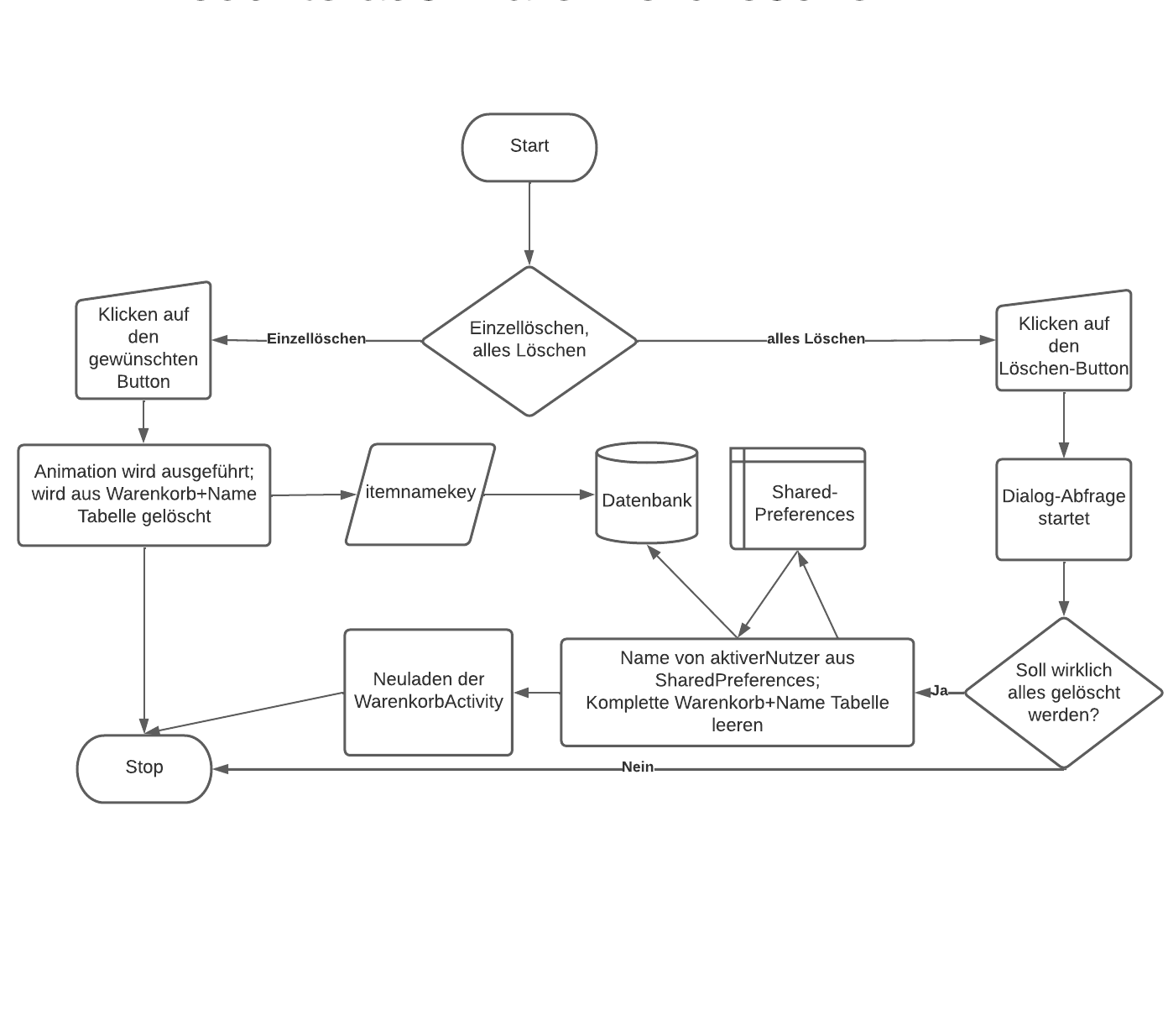
Vorstellung des funktionalen Prototypen
Konzept „Produkte können einzeln aus dem Warenkorb gelöscht werden“:
Entscheidung, ob einzelne Produkte oder der gesamte Warenkorb gelöscht werden soll
Falls der gesamte Warenkorb gelöscht wird, erscheint ein Dialog, ob die Funktion ausgeführt werden soll - Dialog ist vertont und die Auswahl- möglichkeiten werden durch Bilder dargestellt
Einzelnes Löschen entfernt in „Warenkorb+Name“ Tabelle nur das durch Buttondruck ausgewählte Produkt - Diese Funktion kann auch als „Abhaken“ beim Einkauf genutzt werden - Damit keine Verwirrung herrscht, wird das gelöschte Produkt aus dem Warenkorb entfernt, dabei wird auch eine Animation ausgeführt
https://github.com/SJetz/EPWS2122JetzPettinger/wiki/Ablaufbeschreibungen
Notes:
Admin = Betreuer
User = zu betreuende Person
Ablaufbeschreibung:
https://github.com/SJetz/EPWS2122JetzPettinger/wiki/Ablaufbeschreibungen
https://github.com/SJetz/EPWS2122JetzPettinger/tree/main/Artefakte/Audit%204/FlowCharts
Nutzen der App beim Einkaufen selbst:
Mit der Warenkorb-Liste kann der Betreute beim Einkaufen direkt nach seinem Produkt suchen
Wenn er dieses gefunden und in seinen Einkaufswagen gelegt hat, kann er einzeln das Produkt aus der Liste entfernen und seinen Einkauf so fortsetzen

Slide 8
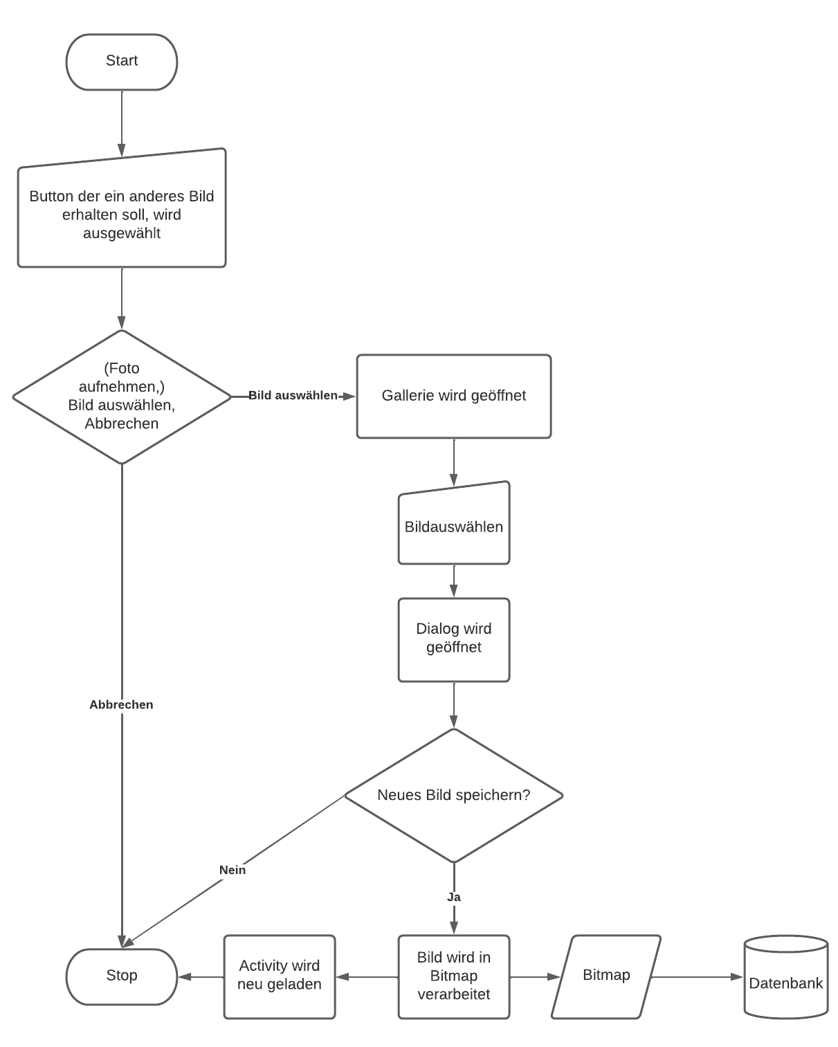
Vorstellung des funktionalen Prototypen
Konzept „Eigene Produktbilder hinterlegen“:
Der Admin kann im abgesicherten Menübereich per Buttondruck auf die ibtnChangerActivity gelangen
Hier sieht er eine Liste mit allen Produkten, deren Namen und Bildern
Per Buttondruck kann er das entsprechende Bild verändern
Dafür kann er aus der Galerie seines Handys ein Bild auswählen
Seine Auswahl muss nun bestätigt werden
Danach wird das Bild in der Sortiment-Tabelle hinterlegt und in allen anderen Activities von nun an genutzt
https://github.com/SJetz/EPWS2122JetzPettinger/wiki/Ablaufbeschreibungen
Notes:
Admin = Betreuer
User = zu betreuende Person
Ablaufbeschreibung:
https://github.com/SJetz/EPWS2122JetzPettinger/wiki/Ablaufbeschreibungen
https://github.com/SJetz/EPWS2122JetzPettinger/tree/main/Artefakte/Audit%204/FlowCharts
Weitere Feature:
Für jeden Nutzer die Bilder einzeln Speichern und je nach aktiven Nutzer die entsprechenden Bilder laden.
Fotos von Kamera aufnehmen und speichern

Slide 9
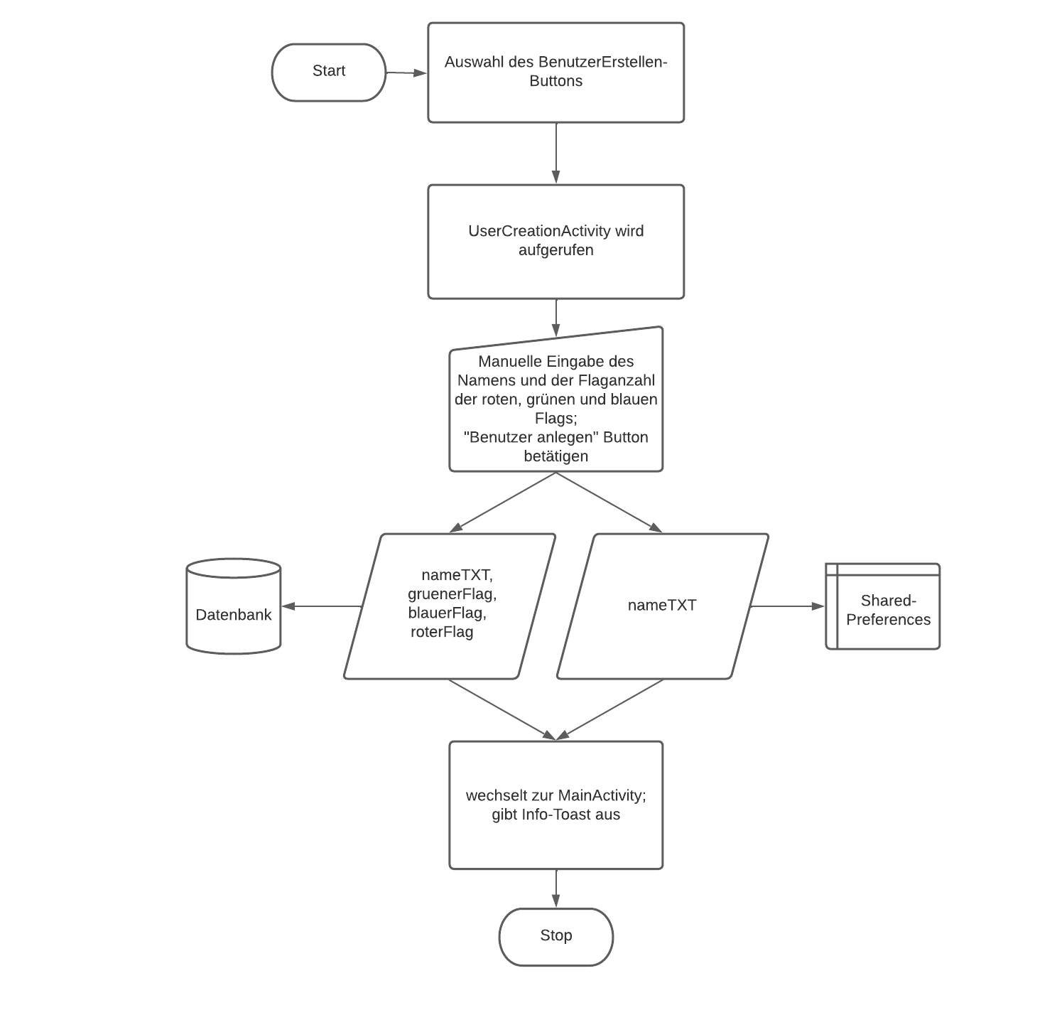
Vorstellung des funktionalen Prototypen
Konzept „Mehrere User können angelegt werden“:
UserCreationActivity wird aufgerufen
Admin wird aufgefordert Name, und Flaganzahl einzugeben - Diese Daten werden in der Userdaten-Tabelle gespeichert - die Tabelle „Warenkorb+Name“ wird erstellt
MainActivity wird gestartet → regulärer Appstart
https://github.com/SJetz/EPWS2122JetzPettinger/wiki/Ablaufbeschreibungen
Notes:
Admin = Betreuer
User = zu betreuende Person
Ablaufbeschreibung:
https://github.com/SJetz/EPWS2122JetzPettinger/wiki/Ablaufbeschreibungen
https://github.com/SJetz/EPWS2122JetzPettinger/tree/main/Artefakte/Audit%204/FlowCharts

Slide 10
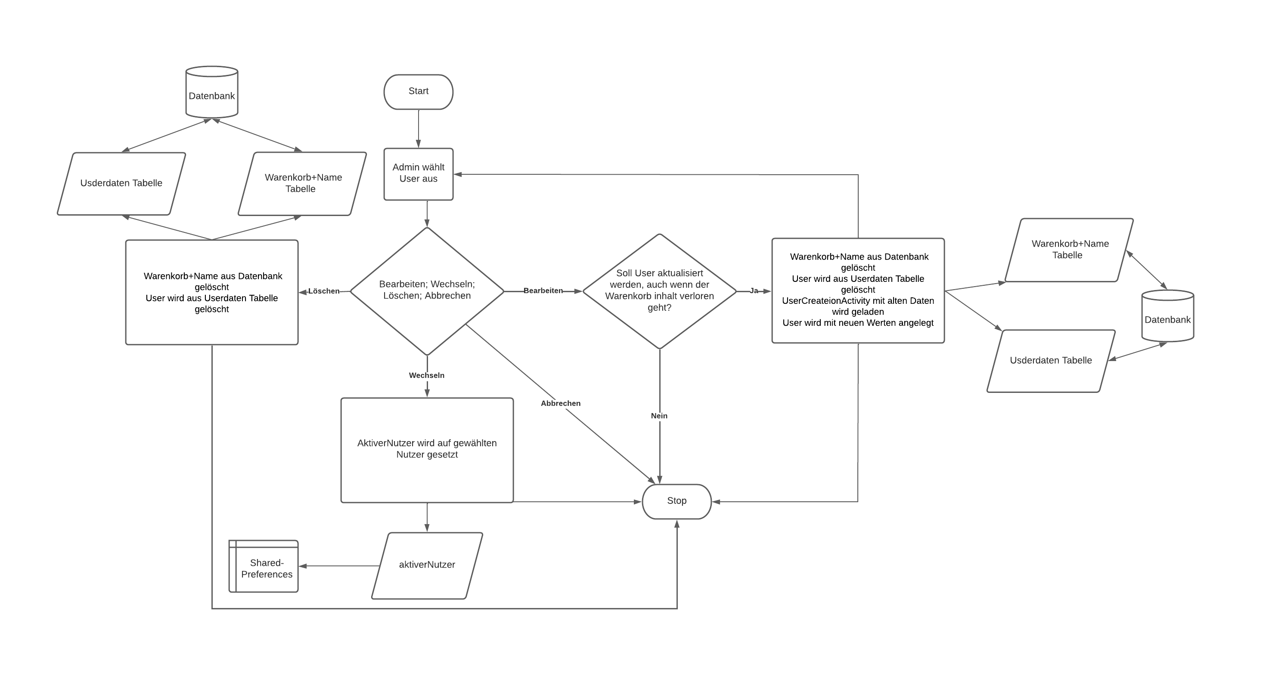
Vorstellung des funktionalen Prototypen
Konzept „User können bearbeitet werden“:
Admin erhält nach Klick auf User einen Dialog
Hier kann er den User wechseln, bearbeiten oder löschen
Wechseln: als aktiver Nutzer wird ausgewählter Nutzer in einer SharedPreference gespeichert und die MainActivity wird geladen
Bearbeiten: die UserCreationActivity wird leicht abgeändert geladen - In den EditText Feldern steht der aktuelle Name und die Flaganzahlen. Diese können nun bearbeitet und dann gespeichert werden
Löschen: Userdaten-Tabellen-Eintrag und „Warenkorb+Name“-Tabelle werden gelöscht - Falls alle User gelöscht werden, wird der User aufgefordert einen neuen User anzulegen
https://github.com/SJetz/EPWS2122JetzPettinger/wiki/Ablaufbeschreibungen
Notes:
Admin = Betreuer
User = zu betreuende Person
Ablaufbeschreibung:
https://github.com/SJetz/EPWS2122JetzPettinger/wiki/Ablaufbeschreibungen
https://github.com/SJetz/EPWS2122JetzPettinger/tree/main/Artefakte/Audit%204/FlowCharts
Bearbeiten:
Warnung wird ausgegeben, dass der Warenkorb gelöscht wird.
Dies ist der Fall, da der gesamte User gelöscht wird. D.h. sein Eintrag in der Userdaten-Tabelle, sowie die Warenkorb+Name-Tabelle wird gelöscht und mit den neuen Daten angelegt
Als die Tabellen geupdatet werden sollten gab es Probleme mit den Tabellen, deswegen wurde sich dazu entschieden den User zu löschen und neu anzulegen
Löschen:
Wenn alle User gelöscht wurden → Aufforderung zum Anlegen eines neuen Users
Hier für wird die UserCreationActivity aufgerufen und kann nicht umgangen werden

Slide 11
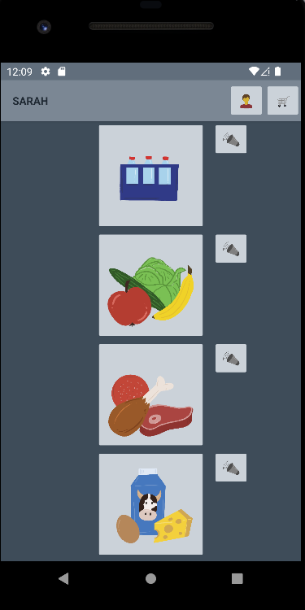
Codeinspektion
https://github.com/ppetting/EP_SJPP_Prototyp
https://github.com/ppetting/EP_SJPP_Prototyp
Notes:
Github-Link zum Code: https://github.com/ppetting/EP_SJPP_Prototyp
Methodenerläuterung: https://github.com/SJetz/EPWS2122JetzPettinger/blob/main/Artefakte/Methodendokumentation.pdf

Slide 12
Ursprungsidee
Strategisches Ziel:
Inklusion und Autonomie des zu Betreuenden
Arbeitsalltagserleichterung des Betreuungspersonals
Taktisches Ziel:
Einen digitalen Einkaufsplaner, der das aktuelle Supermarktangebote in vereinfachter audiovisueller Form darstellt
Operative Ziele:
Klar verständliche und einfache gehaltene Audiospuren
Eindeutige und einfache gehaltene (Symbol-)Bilder und Farben
Eindeutige Semantik
Einfache Bedien- und Anzeigeelemente
https://github.com/SJetz/EPWS2122JetzPettinger

Slide 13
Welche Ziele wurden erreicht
Inklusion und Autonomie des zu Betreuenden wurde größtenteils erreicht
Einkauf kann vom Betreuten alleine geplant werden
Einkaufszettel wird durch die App ersetzt und es können, die in den Einkaufswagen gelegten, Produkte entfernt werden
Es können Bilder mit Hilfe des Betreuers hinterlegt werden, so kann der Betreute seine Produkte abgleichen
Mittels dem Sound kann der Betreute die App alleine bedienen
Arbeitsalltagserleichterung des Betreuungspersonals wurde teils erreicht
Nach einmaligen Einstellen der App kann der Betreute ohne Hilfe seinen eigenen Einkauf planen → Es müssen keine Einkaufszettel mit ausgedruckten Bilder geschrieben werden
Klare verständliche Audiospuren wurden umgesetzt
Eindeutige und einfach gehaltene (Symbol-)Bilder und Farben wurden umgesetzt
Zusatzfunktion: Eigene Bilder können hinterlegt werden → Produkte einfacher zu erkennen
Eindeutige Semantik, einfache Bedien- und Anzeigeelemente wurden umgesetzt
Es wurden nur Funktionen, die man auch aus andere Apps kennt, genutzt
Abfragen im Betreuten-Bereich sind vertont und Auswahl findet mittels Symbolen statt
Notes:
Weitere positive Punkte:
Positive Einschätzung von einem Experten: https://github.com/SJetz/EPWS2122JetzPettinger/blob/main/Artefakte/Audit%204/Experteneinsch%C3%A4tzung_ElisabethJetz.pdf

Slide 14
Welche Ziele wurden nicht erreicht
Einen digitalen Einkaufsplaner, der das aktuelle Supermarktangebote in vereinfachter audiovisueller Form darstellt
Zu große Menge an Geschäften in denen potentiell eingekauft werden kann und deren Produkte in das Sortiment der App aufgenommen werden muss
Unmöglich* die riesige Produktanzahl auf eine geringere Anzahl herunterzubrechen und zu vereinfachen, ohne dass der Betreuer das gesamte Sortiment aller Supermärkte durch geht und davon etwas auswählen muss
Ebenso konnten Rabatte, Preisänderungen sowie ausverkaufte Produkte im Supermarkt der Region nicht realistisch übertragen werden
Idee der Preiskalkulierung wurde verworfen, da es zu viele verschiedene Preise für eine Produktart gibt und ein Mittelwert nicht den gewünschten Effekt erzielt
Für die Budgetgeber zählt bei der Abrechnung allein die Rechnung und der reelle Geldbetrag
Notes:
Es handelt sich um einen digitalen Einkaufsplaner, jedoch nicht mit Supermarktangeboten, sondern mit einer eigener Sortiment-Tabelle
Weitere negativen Punkte:
Wenig Zeit für die vielen Ideen → gibt noch einige potentielle Features (siehe unten) → eventuell wurden Edge Cases nicht beachten/gefunden
Zu wenig Usertests → Risiko ist eingetreten: Testergebnisse wurden nicht rechtzeitig erhalten
* Gegeben durch den zeitlichen Rahmen des Projektes
Potenzielle Features: https://github.com/SJetz/EPWS2122JetzPettinger/wiki/potenzielle-Features
Die Flagfarbe soll den entsprechenden ImageButton umranden (z.B. Apfel ist grün umrandet)
Flags können vom Admin selbst gesetzt werden. (z.B. Schokolade erhält Flagrot)
Betreuer soll auswählen können, ob Unverträglichkeiten exzitieren und ob Produkte mit entsprechenden Inhaltstoffe aussortiert werden sollen
Individualisierung der Löschabfragen (z.B. An-/Abschalten der Abfrage, ob der gesamte Warenkorbgelöscht werden soll)
Sounds bei der ersten Anwendung jedes Objekts
Fotos von Produkten per Kamera aufnehmen
Jeder User kann seine eigenen Produktbilder speichern
Admin kann eigene Produkte zum Sortiment hinzufügen (Bildaufnehmen und Flaggen)
Bilder von Betreuten einfügen in die Userübersicht (Sensibeldaten --> Passwortspeicherfunktion muss überarbeitet werden (Passwort-Hashing))
Möglichkeit Passwort zu ändern

